Slide 1
Proyecto control de puertas con celular
Andree Miguel Luna Solano S16011561
Erick Abimael Rodríguez Hernández S17012876

Slide 2
Introducción
El objetivo de este proyecto es la precaución para el contagio del virus COVID-19 el cual, mediante investigaciones para la prevención del contagio de este mismo, se dio la información de que el método de contagio es por medio del contacto con objetos que estén infectados del mismo virus, ya que al tocar uno de estos objetos y después tener contacto con alguna vía de respiración se podría contraer este virus. Por esto se ha decidido que una de las mejores formas de prevenir el contagio es tratar de tener el menor contacto con cualquier material, ya que al no estar contagiado reduces la probabilidad de contraer esta enfermedad, y también si estas contagiado evitaras el contaminar con el virus lugares que podrían tocar otros individuos.

Slide 3
Descripción General
El sistema estará compuesto en 3 sistemas coordinados
Una aplicación que controle todo mediante una conexión wifi a través de un Access point común
Una chapa de seguridad electrónica la cual abra o cierre según una señal dada por la aplicación
Un sistema de apertura y cierre controlado

Slide 4
Utilidad
En estas épocas tan complicadas, reducir el contacto con cosas con las que varias personas puedan estar en contacto también es de suma importancia pues tener esta precaución reduciría los contagios.
Esta seria una alternativa para abrir puertas sin ese contacto. Sin embargo también representa una alternativa de comodidad pues se podrían abrir estas puertas incluso la voz, haría innecesario el uso de llaves y podríamos atender la puerta sin ir manualmente.

Slide 5
Materiales
Todo el sistema se desarrollara entorno a la tarjeta ESP32 para la conectividad
La chapa electrónica será elaborada con servomotores y sistemas de engranes y ejes
El sistema de apertura se elaborara con un motor pequeño y un control de velocidad

Slide 6
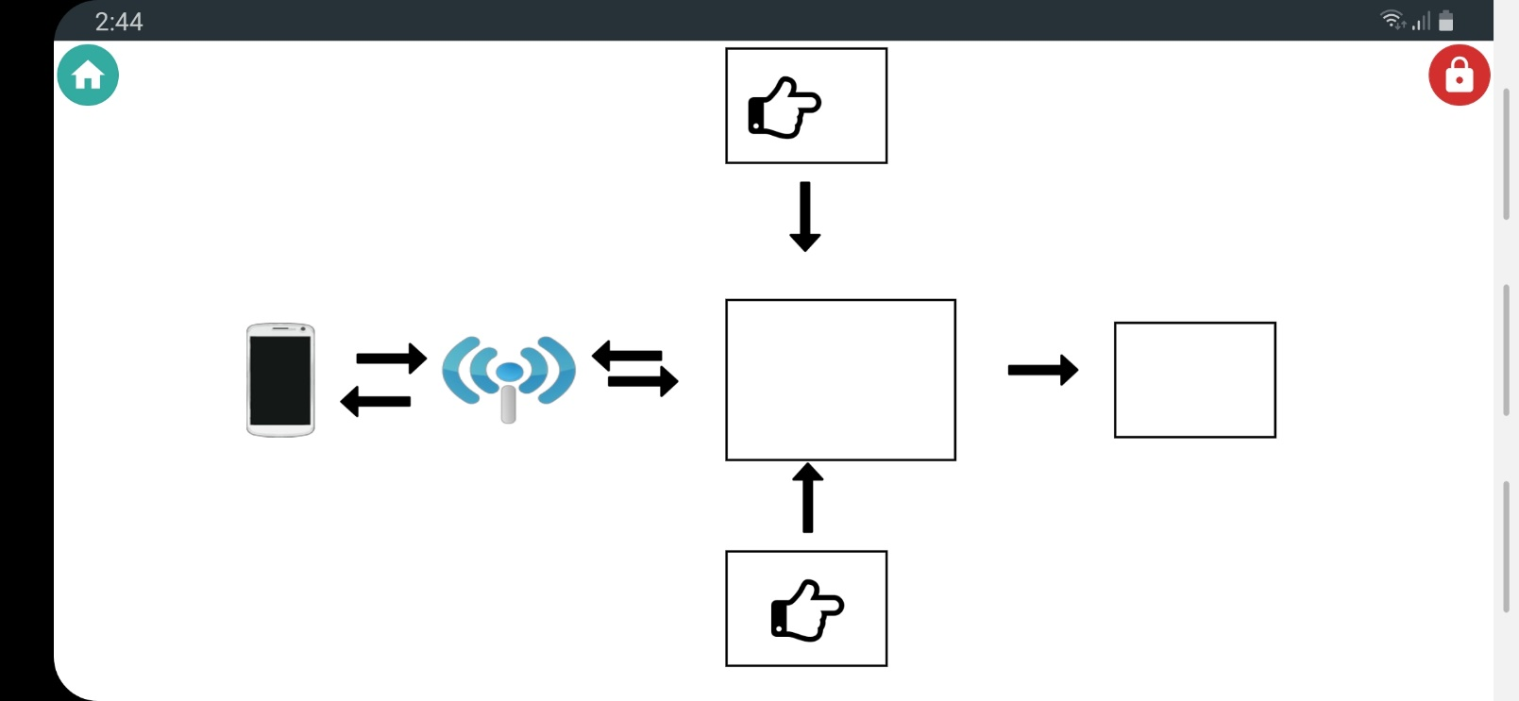
Control manual
ESP32
Chapa
Access
point
Control manual

Slide 7
Aplicación
La aplicación estará compuesta de una interfaz sencilla la cual permitiría el control de seguros, permisos de control manual y apertura automática de la puerta, de este modo se brindaría mayor seguridad y comodidad.
Se probaran las facilidades y factibilidad de utilizar la plataforma ubidots así como la comunicación con asistentes de voz

Slide 8
Chapa
La chapa será controlada mediante dos sistemas: la aplicación y botones para controlar manualmente. A través de la aplicación podremos habilitar o deshabilitar el control manual, esto para brindar seguridad

Slide 9
Sistema de Apertura
El sistema de apertura se compondrá de un motor pequeño y un sistema de trasmisión mecánica, el sistema nos brindara la posibilidad de abrir manualmente la puerta si es necesario

Slide 10
Ventajas
Limita el contacto con picaportes y de este modo, trasmisión del virus
El sistema nos permite un control completo y cómodo de los accesos a casa
Evita el uso de llaves y las complicaciones que estas conllevan
Brinda seguridad

